Slide 1
INTELLIGENT IR IN DATA PORTAL
2019-11-20

Slide 2
Overview
背景及意义
研究目标
研究内容及相关技术
近期工作

Slide 3
背景及意义
数据门户
内外部数据资源整合
数据挖掘分析
对外可控共享
……
“网上工商联”
工商联数据资源管理和服务
统一的民营经济基础数据库
分布式的民营经济大数据中心
为党和政府决策提供数据支持
与政府部门开展业务协作
……
“网上工商联”二期
数据治理程度低
多模态、异构数据的整合
地域和用户群体的更高要求
检索模块智能化
……
Notes:
不仅仅需要满足全国、省、市、县等各级工商联组织内部需要，更要考虑分布在各地的商会、非公有制企业、个体工商户的数据处理和访问要求， 这为网上工商联大数据操作服务的建设带来了很大挑战

Slide 4
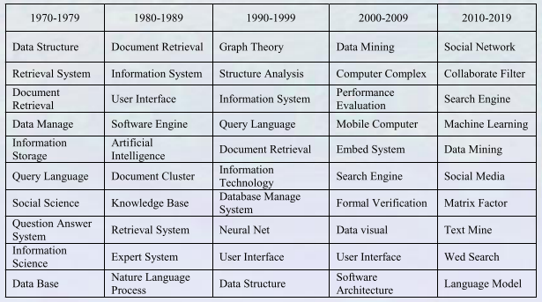
﻿信息检索与推荐发展各时期的关键词表

Slide 5
智能信息检索
定义：
以文献和检索词的相关度为基础，综合考查文献的重要性等指标，对检索结果进行排序，以提供更高的检索效率 。
对比：
传统：集合论模型、概率论模型等
当下：深度排序模型、向量空间模型、潜在语义模型等
应用：
垂直分布式搜索引擎（Elasticsearch、Solr）
推荐系统（Pinned）

Slide 6
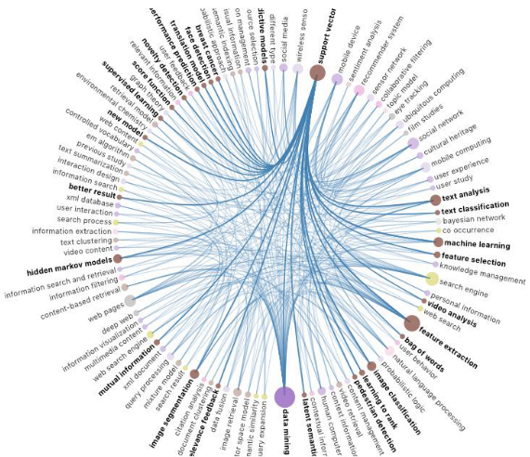
Top 26 Key Tech
﻿data mining（数据挖掘）
latent semantic（潜在语义）
learning to rank（学习排序）
image classification（图像分类）
bag-of-words model（词袋模型）
feature extraction（特征提取）
feature selection（特征选择）
machine learning（机器学习）
text analysis（文本解析）
…

Slide 7
研究目标
使用深度学习和数据挖掘相关技术，来增强检索系统对数据 的“理解”，不再是简单地对数据和用户请求做相关性匹配，而是能够“理解”用户发出的检索请求，从而给出更准确更智能的结果。
针对数据门户中数据的多模态化以及异 构化，在提升检索准确度的基础上，进一步提升检索框架的交互性和结果可解释性对 于不断完善和优化平台本身也尤为重要，从而可以进一步提升平台的可扩展性和用户的体验。

Slide 8
研究内容及相关技术
基于垂直分布式搜索引擎技术构建检索模块
设计一个基于语义理解的分词器
对文本分类以支持高效的检索返回
排序学习对结果排序（基于机器学习的排序算法研究）
基于相关性的检索信号解析方法研究

Slide 9
基于相关性的检索信号解析方法研究
分词
用户请求 相关性 检索信号
检索信号 相关性 返回文档
准确度
分类+排序

Slide 10
基于机器学习的排序算法研究
底层检索策略
检索信号与文档的匹配
返回文档的排序
存储形式
数据组织
表示形式

Slide 11
基于ES的索引和检索模块设计及实现
内容：
实现数据从传统关系型数据库向垂直分布式搜索分析引擎的迁移，构建一个具有全文检索、数据分析和分布式存储三位一体的检索模块。
实时分布式搜索和分析引擎技术
通过时间戳或者精确匹配做过滤
基于全文搜索处理同义词和更具相关性给文档打分
根据同一份数据生成分析和聚合结果
占用少量工作进程（线程）情况下对数据进行实时处理
分布式的实时文件存储，每个字段都被索引并可被搜索
分布式的实时分析搜索

Slide 12
基于语义理解的分词器
内容：
针对数据门户平台的具体业务进行展开，结合自然语言处理的分词技术和语义理解等技术，设计分词器实现对用户检索请求的精确分词并将字段正确组合转换为检索信号。
基于语义理解的中文分词技术
专家系统分词法（常识性分词、歧义切分规则等）
神经网络分词法（模拟人脑并行，分布处理和建立数值计算模型）
神经网络专家系统集成式分词法
Jieba、pkuseg、thulac…
Notes:
传统的中文分词分为四种，分别是基于规则、基于统计、基于标注和基于理解。基于理解的分词方法是通过让计算机模拟人对句子的理解，达到识别词的效果。其基本思想就是在分词的同时进行句法、语义分析，利用句法信息和语义信息来处理歧义现象

Slide 13
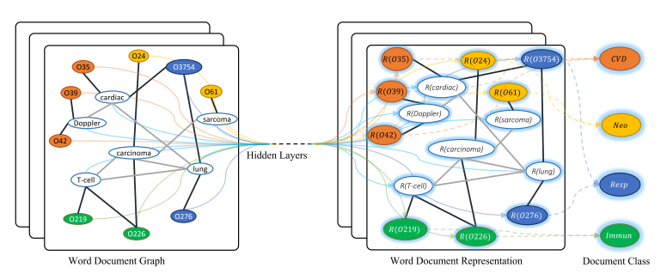
基于GCN的文本分类
内容：
对文本进行分类，对向量空间上相似度高文本聚类，支持检索过程的快速定位以及推荐检索等功能。
文本分类技术
CNN
RNN
TEXT GCN
……
Notes:
文本分类是NLP中的一个很基础的问题，区别于传统的CNN和RNN对文本进行分类，Text GCN将文档和文档中词都视为节点，在整个语料集上构建图，利用co-occurrence信息来构建边，然后将文本分类问题看作是节点分类问题。

Slide 14
基于排序学习的文本排序
内容：
基于排序学习的方法针对所存储的文档训练一个分类或回归模型，充分利用好文档的各维度特征，从而可以根据学习到的分类或者回归函数针对文档打分或者排序。
排序学习（ learning to rank ）
有监督的机器学习过程
给定的查询－文档对，抽取特征
日志挖掘或者人工标注获得真实数据标注
通过排序模型，使得输入能够和实际的数据相似
Notes:
在对文本进行分类以及对用户信息需求正确理解的基础之上，检索模型就需要在接受到用户请求并定位到相关文档后对文档进行正确的排序。传统的信息检索过程中对文档的返回都是依据请求和文档的索引匹配度来进行排序，经常容易造成影响请求较大的因素在检索过程中所占权重很少的问题

Slide 15
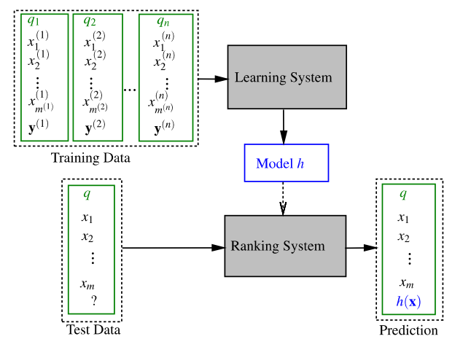
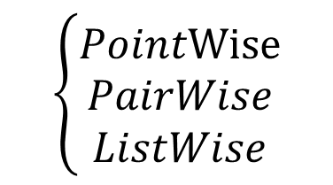
Framework
$$\left\{\begin{aligned}PointWise \\ PairWise \\ ListWise\end{aligned}\right.$$

Slide 16
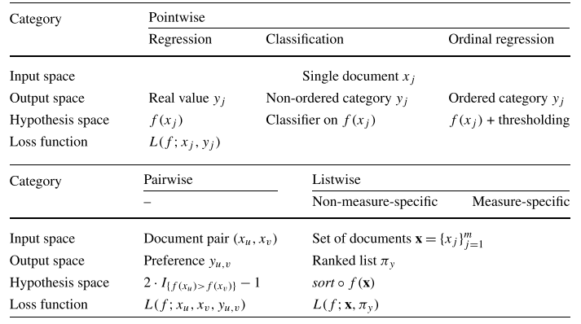
Closer view
PointWise
单个文档的相关度评分
PairWise
文档对的相对顺序
ListWise
整个文档集作为输入
loss function
evaluation approach
Notes:
Note that it is these loss functions that guide the learning process; however, the evaluation of the learned ranking models is based on the evaluation measures.

Slide 17
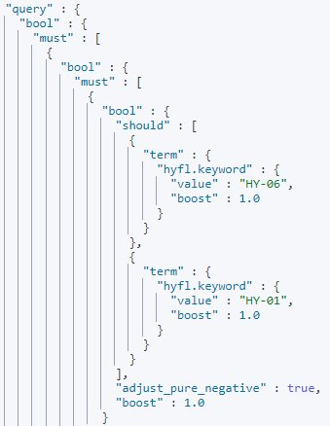
近期工作
SQL2DSL
SQL query
DSL query_string || term_query
IK analyzer
Tokenizer && analyzer
Ik_smart || ik_max_word
Dictionary configuration
Highlight results
组合爆炸
效率低

Slide 18
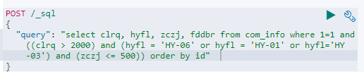

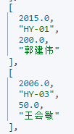

SQL2DSL
Limitations
数据重复
regexp_like等SQL语句不支持
结构化查询的局限性

Slide 19
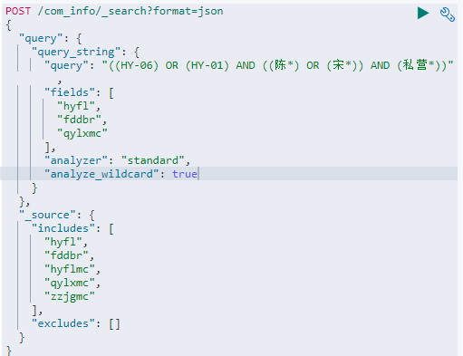
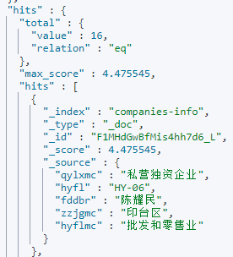
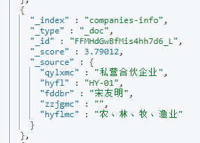
SQL2DSL
信号组合
信号放大

Slide 20

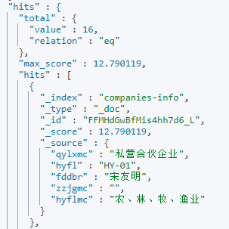

SQL2DSL
信号组合
信号放大
Todo
信号的提取
放大准则
评估标准
Notes:
放大并不是解决问题的万金油（方法）

Slide 21
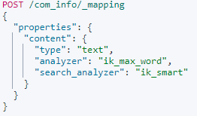

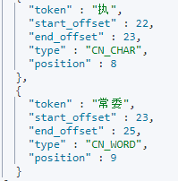
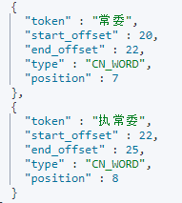
IK analyzer
Tokenizer && analyzer
Ik_smart || ik_max_word
Dictionary configuration
Todo
热词定时更新
知识导向的智能分词
智能提取低频词作为stop word

Slide 22
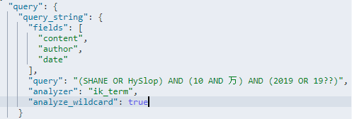
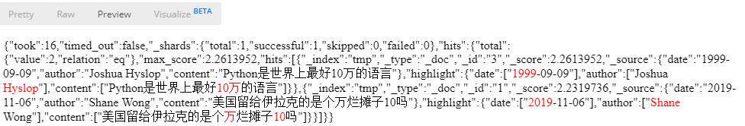
IK analyzer
Highlight results
Todo
量词无法准确分词
分词是否需要考虑词性
pkuseg、thulac

Slide 23
Q&A

